Slide 1

Bienvenue aux ateliers de prise en main
Se familiariser avec l’ordinateur

Slide 2
Tout un programme !
5 ateliers consécutifs :
1/ Découverte et prise en main du matériel
2/ Découverte et prise en main du bureau
3/ Navigation web
4/ Les mails
5/ Les démarches en ligne
👉

Slide 3
Tout un programme !
👉
Faisons connaissance
Découverte et prise en main du matériel
💻 Zoom sur l’ordinateur
🖱 Zoom sur la souris
⌨ Zoom sur le clavier
👉
Notes:
Faisons connaissance
Présentation moi
Présentation usagers : 3 questions à chacun
Règles du groupe

Slide 4
Faisons connaissance
Claire Bergé-Lallemant
Conseillère numérique
À la mairie de Peyruis
Notes:
- Toujours intéressée par les outils numériques, je suis là pour vous apprendre à être autonomes face à eux !
J’interviens à Peyruis et à Château Arnoux, et je propose des ateliers variés pour répondre aux besoins des administrés

Slide 5
Parlez-nous de vous !
Présentez-vous en quelques mots.
Notes:
Jeux des 3 questions
1 question originale que vous souhaiteriez poser aux membres du groupe (autre que votre nom)
Retour en groupe : chaque personne se lève et donne son nom
donner les réponses aux questions de la personne debout

Slide 6
Posons le cadre
🤔 Quelles règles de groupe sont importantes pour vous ?
Notes:
Tutoiements ?
On s’écoute
Pas de jugement
Respect, tolérance
IL N’Y A PAS DE QUESTIONS BÊTES : n’hésitez pas à me poser des questions

Slide 7
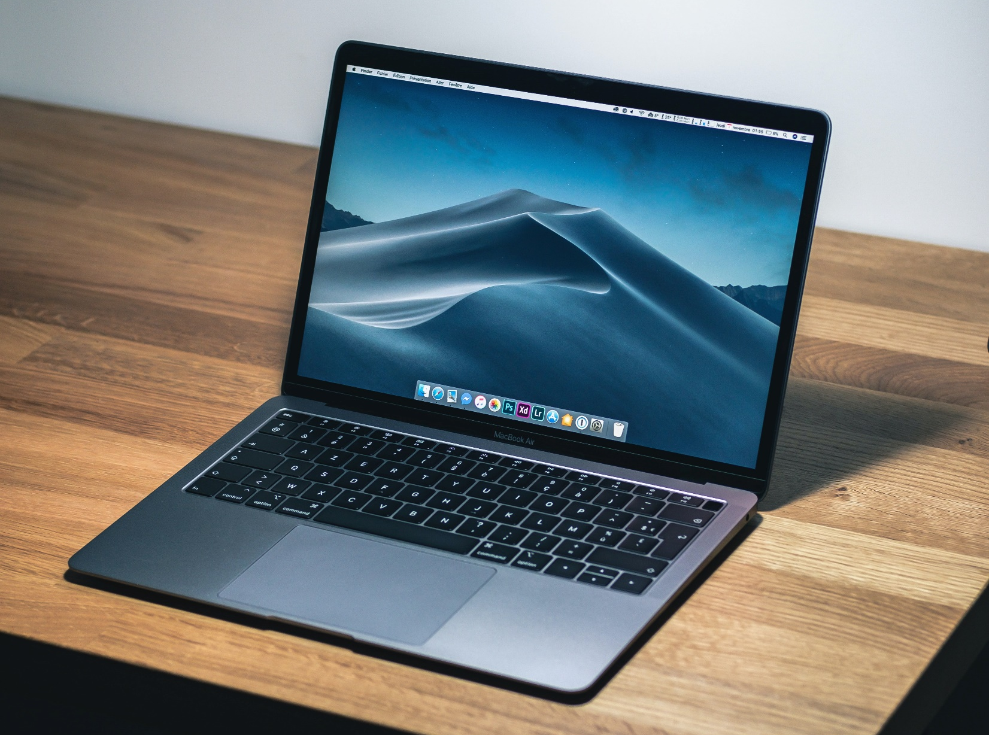
Partons du début !
A quoi peut servir un ordinateur ?
Notes:
Faites moi la liste
👉 Faire des démarches administratives
👉 Faire des recherches sur internet
👉 Faire des achats en ligne
👉 Écrire des documents
👉 Sauvegarder des photos et des documents
👉 Jouer, écouter de la musique, regarder des films…

Slide 8
À quoi peut servir un ordinateur ?
👉Communiquer avec ses proches (même s’ils sont loin !)
👉 Faire des démarches administratives
👉 Faire des recherches sur internet
👉 Faire des achats en ligne
👉 Écrire des documents
👉 Sauvegarder des photos et des documents
👉 Jouer, écouter de la musique, regarder des films…

Slide 9
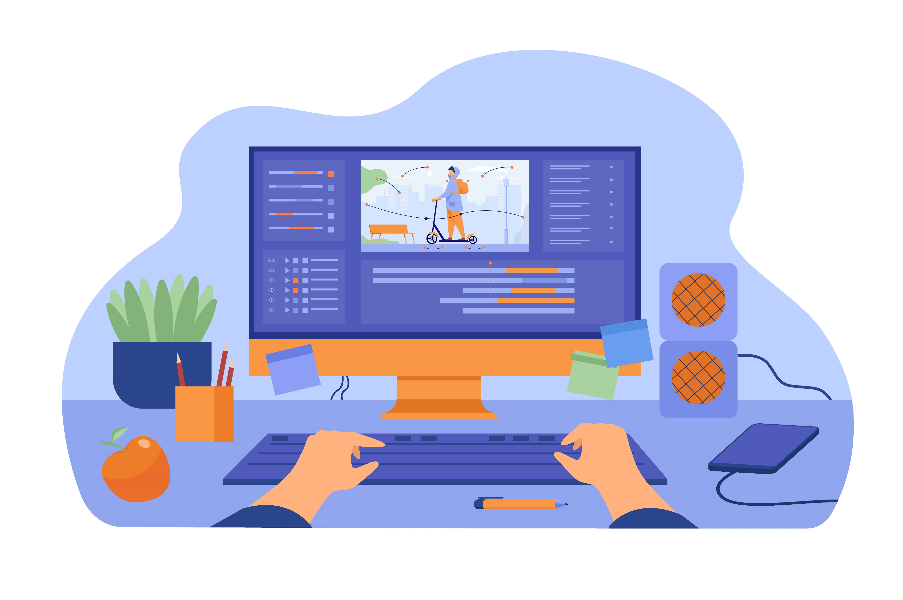
De quoi se compose un ordinateur ?
Regardez bien l’ordinateur devant vous
Prenez votre temps !
Quels éléments extérieurs le composent ?
Notes:
Prenez votre temps !
Quels éléments extérieurs le composent ?

Slide 10
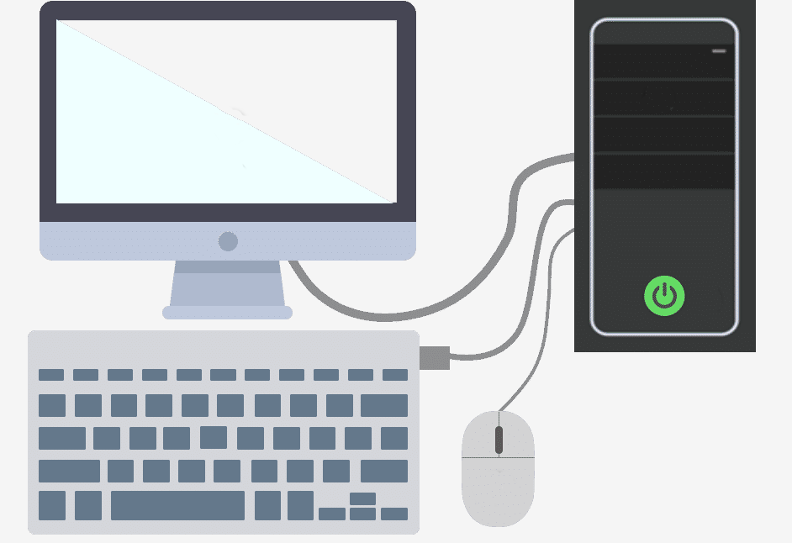
De quoi se compose un ordinateur « fixe » ?
👉 Les éléments à connaître
L’unité centrale
L’écran
Le bouton pour allumer l’ordinateur
Le clavier
La souris
Notes:
L’écran affiche ce que vous tapez au clavier ou le curseur de la souris
La souris : permet de déplacer le curseur et de cliquer
Clavier
Bouton pour allumer
Unité centrale = la tour

Slide 11
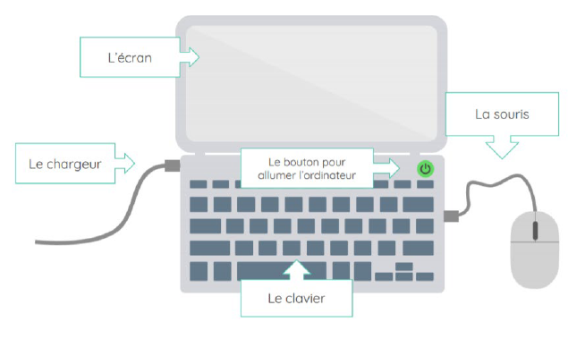
De quoi se compose un ordinateur « portable » ?
👉 Les éléments à connaître
L’écran
La souris
Le chargeur
Le bouton pour allumer l’ordinateur
Le clavier
Notes:
L’écran affiche ce que vous tapez au clavier ou le curseur de la souris
La souris : permet de déplacer le curseur et de cliquer
Clavier
Bouton pour allumer
Le cable : permet de charger la batterie de l’ordinateur

Slide 12
🤔D’accord, mais ça sert à quoi ?!
L’écran
La souris
Le clavier
Notes:
L’écran : permet d’afficher ce que vous tapez avec le clavier ainsi que le curseur de la souris lorsque vous la déplacez
Souris : C’est grâce à elle que vous pouvez « cliquer » en appuyant sur les boutons.
Elle permet de toucher, déplacer ou encore prendre des choses.
La flèche vous permet de voir où vous allez pouvoir interagir.
C’est grâce au clavier et à la souris que vous pouvez envoyer des informations à l’ordinateur. Il pourra ensuite exécuter les instructions que vous lui communiquez.

Slide 13

🤔D’accord, mais ça sert à quoi ?!
L’écran : C’est sur l’écran de l’ordinateur que vous allez voir apparaître le texte que vous tapez ou encore le curseur de la souris.
La souris: C’est comme une vraie main.
La flèche sur l’écran joue le rôle de pointeur.
Le clavier : Il permet d’écrire, en appuyant sur les touches.
Notes:
L’écran : permet d’afficher ce que vous tapez avec le clavier ainsi que le curseur de la souris lorsque vous la déplacez
Souris : C’est grâce à elle que vous pouvez « cliquer » en appuyant sur les boutons.
Elle permet de toucher, déplacer ou encore prendre des choses.
La flèche vous permet de voir où vous allez pouvoir interagir.
C’est grâce au clavier et à la souris que vous pouvez envoyer des informations à l’ordinateur. Il pourra ensuite exécuter les instructions que vous lui communiquez.

Slide 14
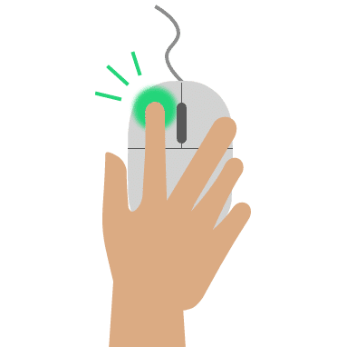
🤔Et on l’utilise comment ?
La souris (ou le pavé tactile) :
Lorsque vous déplacer la souris avec votre main ou le pavé tactile avec votre doigt, vous voyez le curseur (flèche blanche) se déplacer en même temps à l’écran.
💡 On peut cliquer en appuyant sur le bouton gauche ou droit de la souris : on appelle ça un clic gauche ou un clic droit.
💡 Lorsque l’on appuie deux fois rapidement sur le bouton gauche de la souris, on fait un double clic.
Notes:
Le clic qu’on utilise le plus : clic gauche

Slide 15
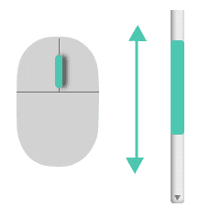
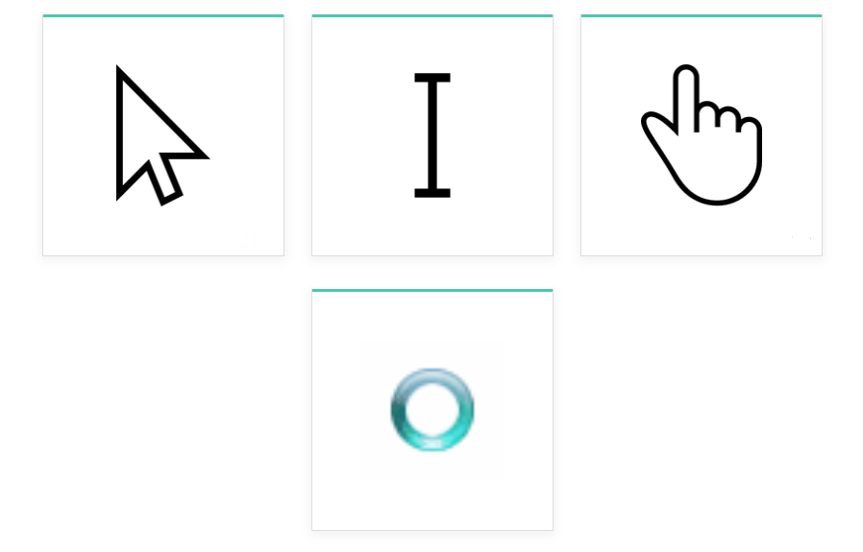
🤔Et on l’utilise comment ?
La souris (ou le pavé tactile) :
Bon à savoir :
💡 Comme un ascenseur, la molette permet de faire monter et descendre la barre de défilement.
Permet de pointer
Permet d’écrire
Permet de mettre en action
💡 Ne soyez pas surpris ! Lorsque vous déplacez votre souris, la flèche peut changer d’apparence !
Indique qu’il faut patienter

Slide 16
Place à la manipulation !
👉 Déplacez la souris : vers le haut de l’écran, vers le bas, vers la gauche, vers la droite.
✔ Manipulation souris n°1
✔ Manipulation souris n°2
✔ Manipulation souris n°7
✔ Manipulation souris n°8
Notes:
**Montrer comment positionner sa main sur la souris**
Les faire poser leur main
En atelier collectif, créez des binômes et demandez aux deux personnes qui le composent de s’entraider et de se donner des conseils pour positionner leur main. L’observation est un très bon moyen d’apprentissage !
Site : https://www.clic-formation.net/exercice-1-souris.html
Ex 1 : clic G/D/2x
Ex 2 : pointer dans le texte comme demander + roulette
Ex 7 : Combien de clics en 20 secondes ?
Ex 8 : point et clic : en 20 sec, 10 clics
Ex 9 : reconstituer image
Bonus :
Ex 3 : Glisser image dans cadre
Ex 4 : glisser déposer : capitales pays
Ex 5 : glisser déposer avec calculs
Ex 6 : glisser déposer 3 trucs par pays

Slide 17
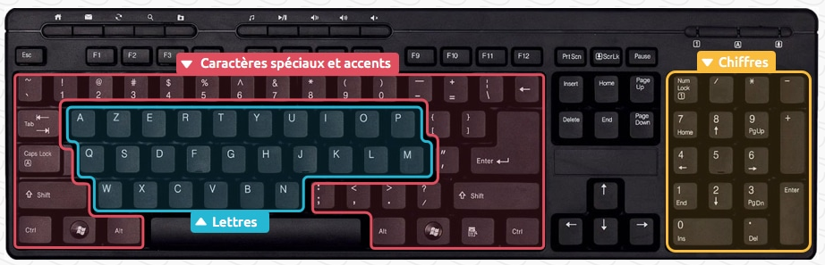
🤔Et on l’utilise comment ?
Le clavier :
Le clavier permet d’écrire. Les lettres de l’alphabet se trouvent au centre et apparaissent naturellement en minuscule quand on tape sur les touches du clavier.
Espace
Notes:
La zone, en bleu, regroupe toutes les lettres de l’alphabet, disposées en « AZERTY ».
La zone, en rouge, regroupe les caractères spéciaux : accents, apostrophes, parenthèses, retour à la ligne (entrée), suppression (del => flèche vers la gauche)…
La zone jaune, regroupe les chiffres et les opérations de base (+ – * / ) = n’apparait pas sur tous les claviers : cela fait gagner de la place, notamment si l’ordinateur portable est de petite taille.
La zone verte : barre d’espace (permet d’insérer un espace entre deux mots)
-----------------------
Shift = Maj
Enter = entrée (pour passer à la ligne)
<- = del : pour effacer

Slide 18
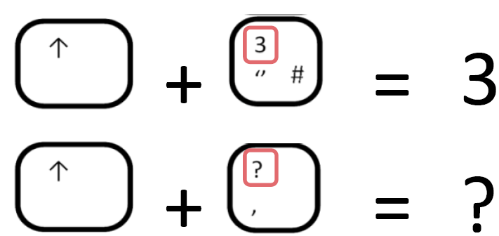

🤔Et on l’utilise comment ?
Le clavier
Bon à savoir :
💡 Caractères spéciaux :
💡 Si j’appuie sur la touche
, j’obtiens 👉 r
, j’obtiens 👉 R
💡 Majuscules : +
Pour m’exercer à la maison :
👉 clic-formation.net
🖱 « Débutant »
Notes:
Majuscules :
= maintenir votre doigt sur la touche majuscule et appuyer sur la lettre que vous souhaitez mettre en majuscule
Chiffres
= comme pour une majuscule
Caractères spéciaux
En haut d’une touche : comme majuscule (donnez moi une ponctuation accessible avec la touche majuscule) => . / ?
Les caractères en bas à droite d’une touche, comme le @, sont accessibles avec la touche AltGr => # / @

Slide 19
Place à la manipulation !
👉Dans « Bloc-notes »
✔ Tapez des lettres
Allez à la ligne avec la touche
✔ Tapez des chiffres
✔ Tapez des caractères spéciaux
✔ Tapez une phrase simple
Allez à la ligne
✔ Recopiez la phrase :
Les chaussettes de l’archiduchesse sont-elles sèches ?!
Notes:
Faire ouvrir Bloc-Notes sur leurs ordinateurs
Leur donner les claviers papier
Leur demander de faire les manipulations demandées.

Slide 20

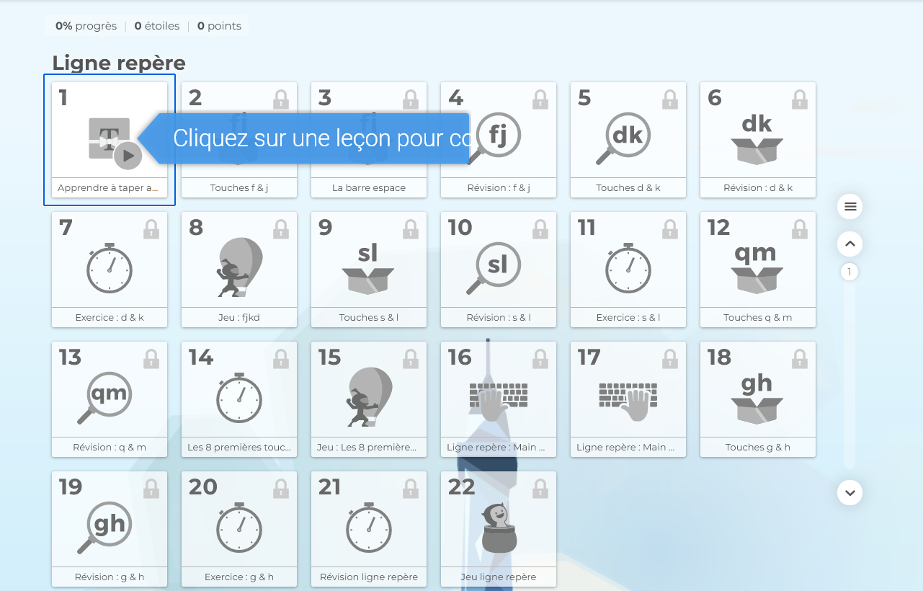
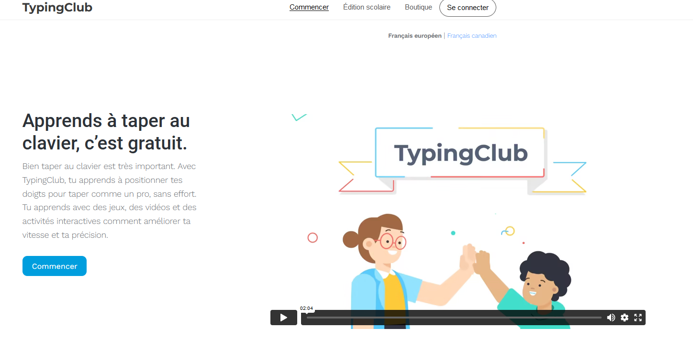
Pour s’exercer à la maison !
👉RDV sur le site internet
www.typingclub.com
1
Notes:
Faire ouvrir Bloc-Notes sur leurs ordinateurs
Leur donner les claviers papier
Leur demander de faire les manipulations demandées.

Slide 21
Synthèse
💡 Avez-vous des questions ?
Notes:
Qu’avez-vous appris ?
Répondre aux questions
Donner la fiche résumé !

Slide 22

MERCI
Et à très bientôt !
Cet atelier est inspiré de la formation proposée par WeTechCare sur
Notes:
Tutoiements ?
On s’écoute
Pas de jugement
Respect, tolérance
IL N’Y A PAS DE QUESTIONS BÊTES : n’hésitez pas à me poser des questions

